Slide 1
Les #02
Enums

Slide 2
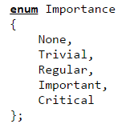
Enum
Switch tussen verschillende ‘States’
Handig wanneer iets niet ‘True’ of ‘False’

Slide 3
Toepassingen
Damage types
Verschillende dagen in de week
State waarin een speler zich bevindt

Slide 4
Opdracht 1
Maak zelf een enum met daarin alle dagen van de week. Zorg dat je script voor iedere dag van de week iets anders Debug.Log’d

Slide 5
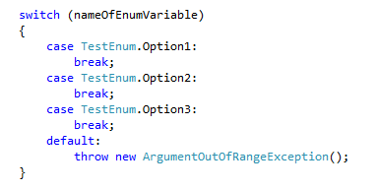
Switches

Slide 6
Opdracht 2
Maak 5 cubes aan en geef deze een script waarin je de kleur gaat veranderen. Doe dit door middel van een enum en een switch, zorg dat je in de editor de kleur kan aangeven. Geef iedere cube een andere kleur.
Met met GetComponent<Renderer>().material.color kan je de kleur veranderen.

Slide 7
Opdracht 3 (optioneel)
Er is een manier om binnen een enum meerdere variables te combineren. Hierdoor kan een variable dus meerdere waardes zijn. Voorbeeld: wanneer het zaterdag is, is het ook weekend.
Zoek uit hoe dit werkt en pas dit toe op je code van opdracht 1
Uiteindelijk moet je code de dag en of dit weekend is of niet Debug.Log’gen

